Slide 1
Tutorial Cadastro de Escola
Questionário

Slide 3
SUMÁRIO
1
Sobre a SED ------------------------------- 4
SUMÁRIO
2
Introdução ---------------------------------- 6
3
Cadastro de Escola Questionário------- 7
7
4
Portal de Atendimento ------------------ 10

Slide 4
SOBRE A SED
A Plataforma SED foi criada em 2014 e instituída
oficialmente em 2016 através da Resolução SE 36 de
25 05 2016, pela Secretaria de Educação do Estado
de São Paulo.
Hoje a plataforma SED é utilizada pelas redes: estadual,
municipal e privada em todo o Estado de São Paulo e
possui interface com os aplicativos Diário de Classe,
Leitor Resposta e Minha Escola SP disponíveis na loja
de aplicativos para dispositivos com sistema
operacional android .
A SED é personalizada para cada tipo de usuário. Para
os pais e responsáveis dos estudantes, por exemplo,
estão disponíveis as notas e faltas do estudante. Já os
alunos podem solicitar a carteirinha, criar suas contas
de e mail e emitir documentos escolares.
Além do site https://sed.educacao.sp.gov.br , a SED
também pode ser acessada sem o consumo de dados
móveis por meio do aplicativo “Secretaria Escolar
Digital” disponível na loja de aplicativos para
dispositivos com sistema operacional android .
INÍCIO

Slide 5
Cadastro de Escola -Questionário
https://sed.educacao.sp.gov.br/

Slide 6
Neste material você irá aprender como acessar o questionário dentro do cadastro de escolas.
INTRODUÇÃO
Cadastro de Escola -Questionário
INTTRODUÇÃO
Agente de Organização Escolar
Diretor
GOE
Vice-Diretor

Slide 7
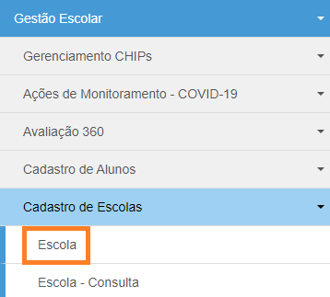
7
Cadastro de Escola - Questionário
Clique no menu Gestão Escolar/ Cadastro de Escolas/ Escola
PASSO A PASSO

Slide 8
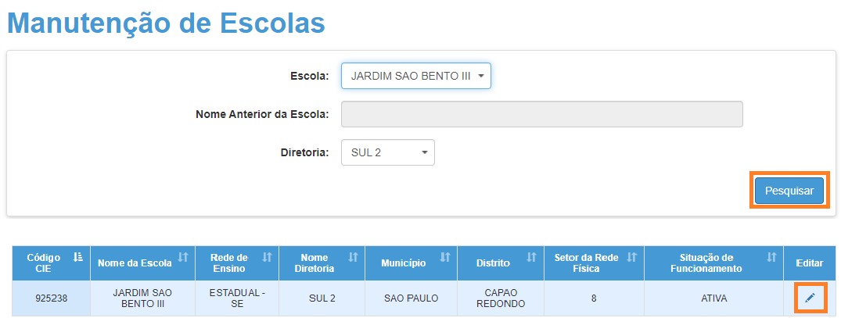
Cadastro de Escola - Questionário
Ao clicar em Escola a SED trará as informações já preenchidas.
Clique em pesquisar em seguida clique em Editar.
PASSO A PASSO
Print da tela

Slide 9
Cadastro de Escola - Questionário
Ao acessar o menu de Manutenção de Escolas, acesse a aba questionário para responder.
PASSO A PASSO
Print da tela

Slide 10
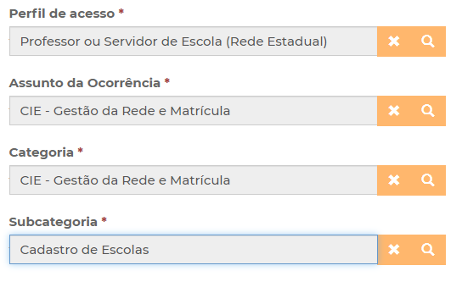
PORTAL DE ATENDIMENTO
Em casos de dúvidas ou problemas, sugerimos que registre uma ocorrência no nosso portal de Atendimento, através do link https://atendimento.educação.sp.gov.br.
INFORMAÇÕES

Slide 11
OBRIGADO!

